Slide 1
TIẾT 14 + 15: CHỦ ĐỀ
ĐẶC ĐIỂM TỰ NHIÊN VÀ KINH TẾ - XÃ HỘI KHU VỰC ĐÔNG Á
1. VỊ TRÍ ĐỊA LÍ VÀ PHẠM VI KHU VỰC ĐÔNG Á
2. ĐẶC ĐIỂM TỰ NHIÊN
a. Địa hình và sông ngòi
b. Khí hậu và cảnh quan

Slide 2
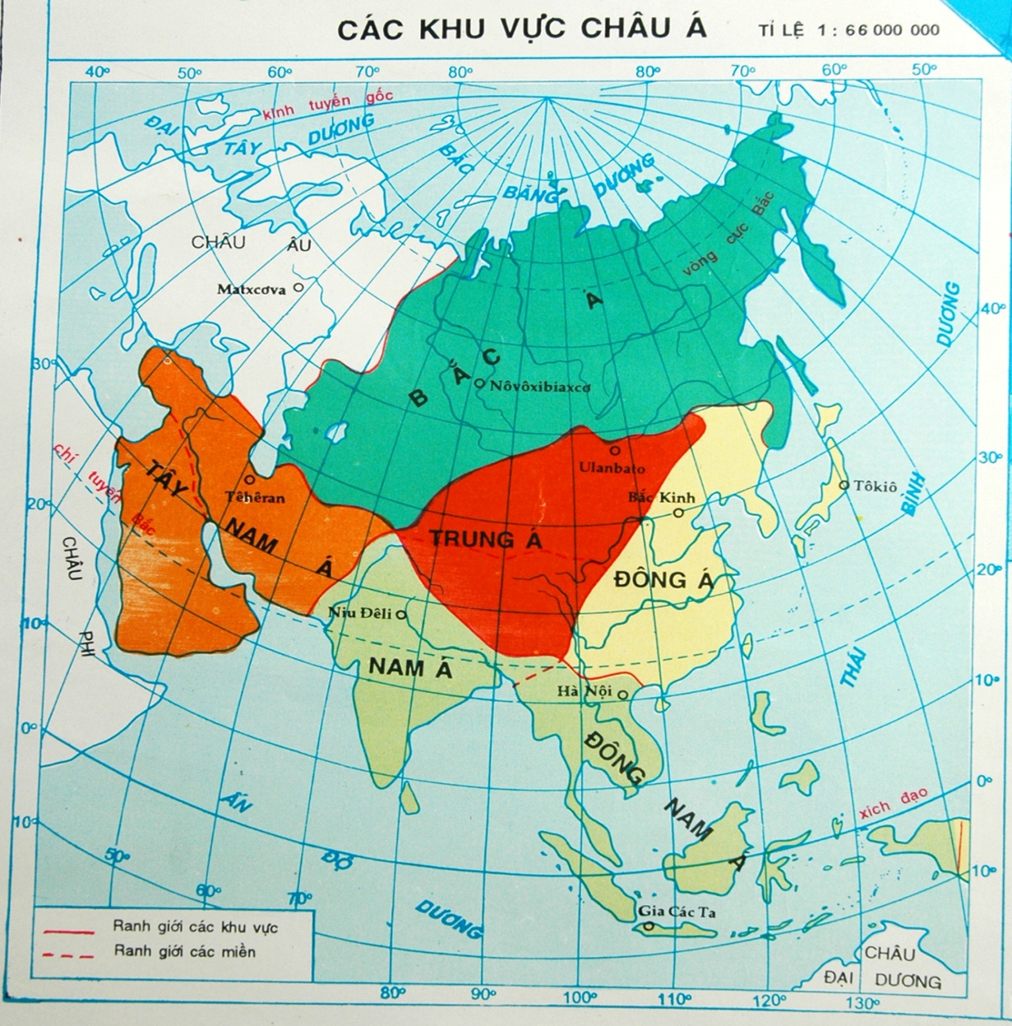
Khu vực Đông Á giáp với các khu vực, biển và đại dương nào?
Biển Nhật
Bản
Biển Hoàng Hải
Biển Hoa Đông
Biển
Đông
Bản đồ các khu vực ở châu Á

Slide 3
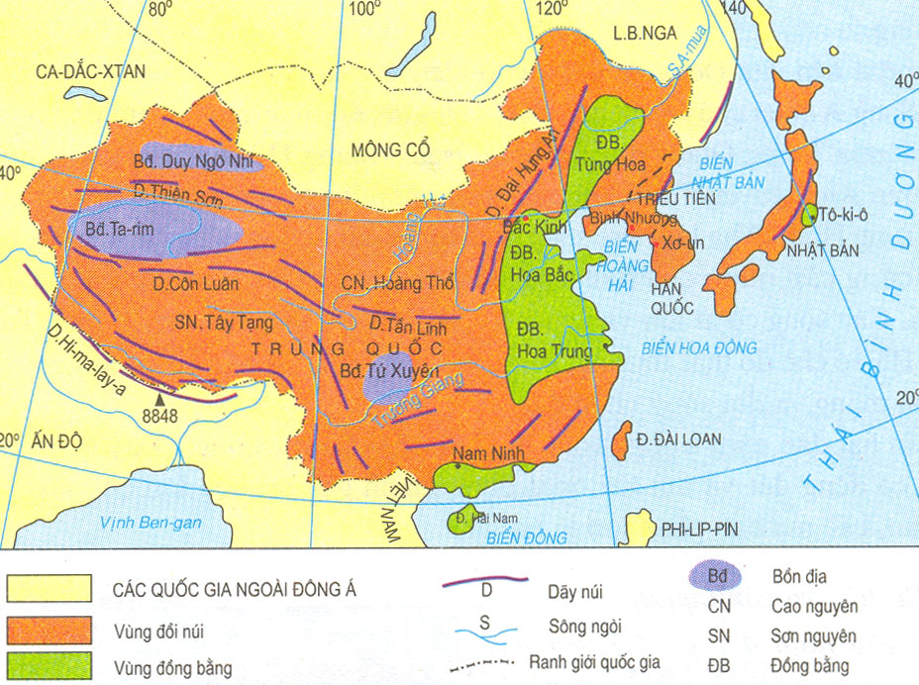
53⁰B
145⁰Đ
75⁰Đ
21⁰B
Hình 12.1: Lược đồ tự nhiên khu vực Đông Á

Slide 4
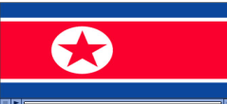




TRIỀU TIÊN
HÀN QUỐC
16,3 %
83,7%
Trung Quốc
Nhật Bản
VLT Đài Loan
Đ.Hải Nam - TQ
Lược đồ tự nhiên khu vực Đông Á
Khu vực Đông Á gồm các bộ phận nào? Kể tên các quốc gia trong khu vực.

Slide 5
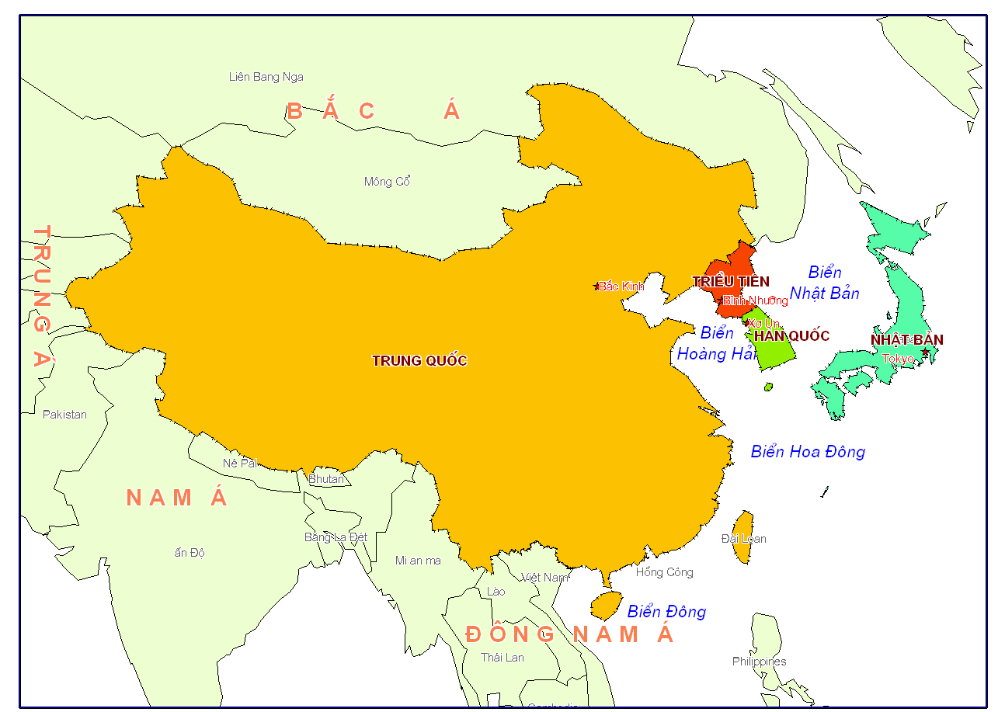


HÀN QUỐC
TRIỀU TIÊN
Trung Quốc
Nhật Bản
Thái Bình Dương
Vùng LT Đài Loan
Đ.Hải Nam - TQ
Lược đồ các nước khu vực Đông Á

Slide 6
1. Vị trí địa lí và phạm vi khu vực Đông Á
- Nằm trong khoảng 21⁰B - 53⁰B.
- Gồm hai bộ phận: phần đất liền và phần hải đảo.
+ Đất liền: Trung Quốc, bán đảo Triều Tiên.
+ Hải đảo: quần đảo Nhật Bản, đảo Đài Loan, đảo Hải Nam.
Tìm hiểu đặc điểm tự nhiên khu vực Đông Á ( mục 2 )
Đia hình và sông ngòi
b. Khí hậu và cảnh quan
➔ Hoàn thành các nội dung ở bảng…
Kết hợp các lược đồ sgk + nội dung kênh chữ trang 42, 43
Địa hình và sông ngòi
( Hình 12.1 sgk trang 41 )
Khí hậu sgk trang 7
- Cảnh quan sgk trang 11

Slide 7
Đặc điểm | Đất liền |  | Hải đảo
 | Phía tây | Phía đông
Địa hình
Khí hậu
Cảnh quan
Sông ngòi

Slide 8
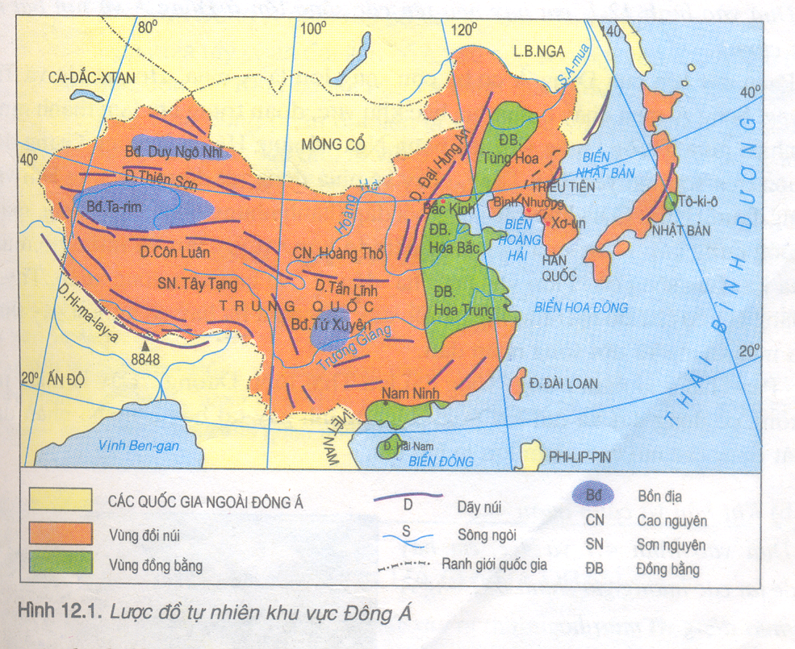
Phía tây
Phía đông
Hải đảo

Slide 9
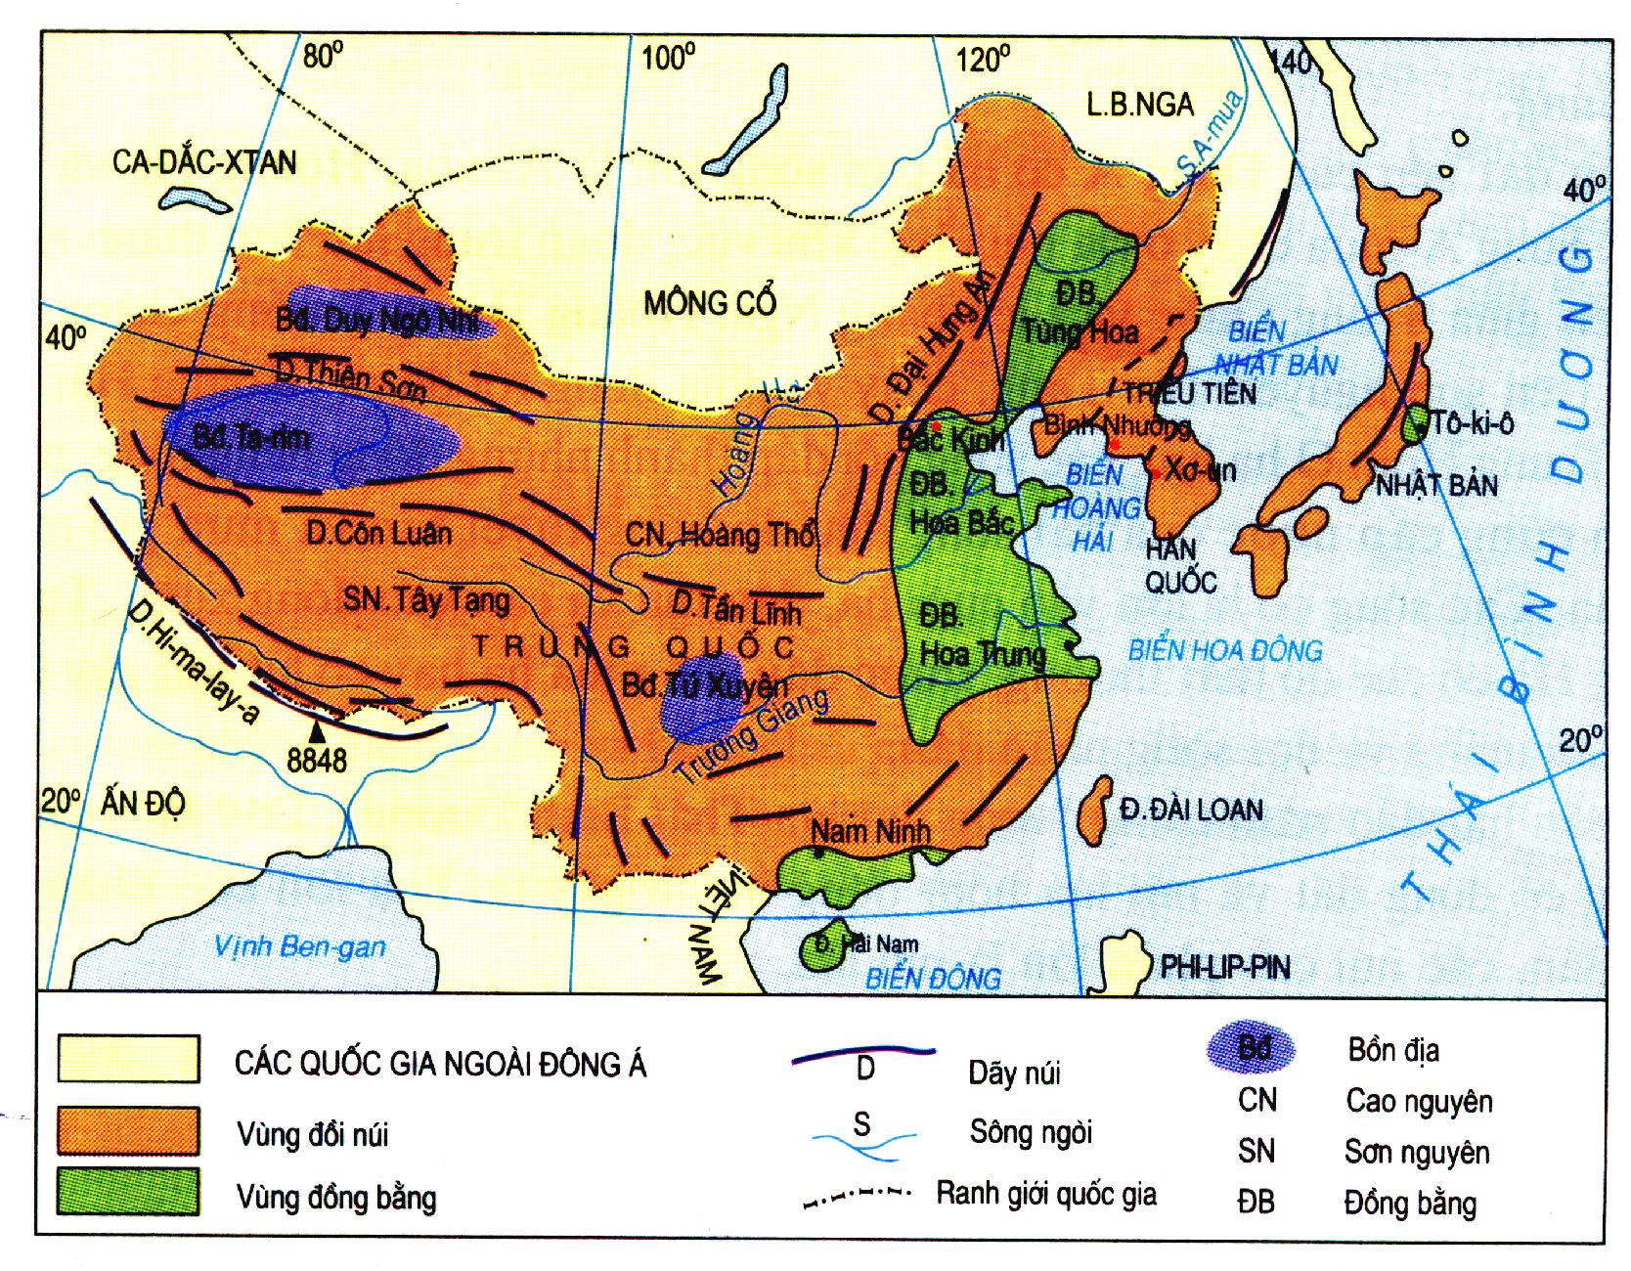
- Nêu đặc điểm địa hình phần đất liền ?
- Kể tên và xác định những dãy núi, bồn địa và đồng bằng lớn ở đất liền ?
Phía Tây
Phía Đông
Ranh giới tây và đông
HẢI ĐẢO
LƯỢC ĐỒ TỰ NHIÊN KHU VỰC ĐÔNG Á

Slide 10
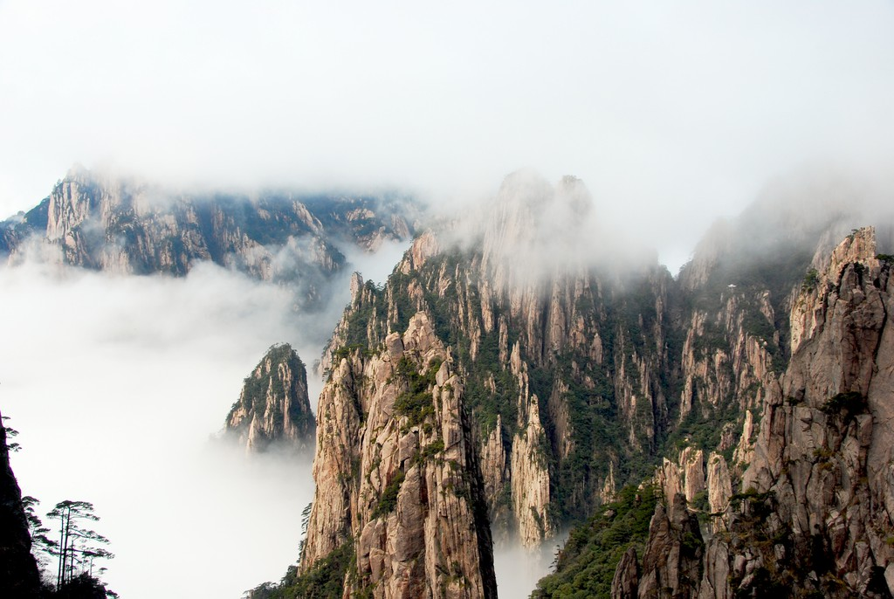
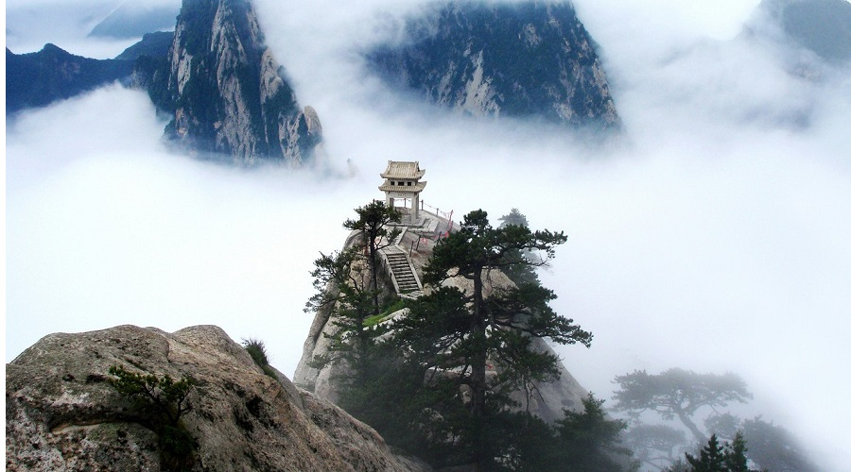
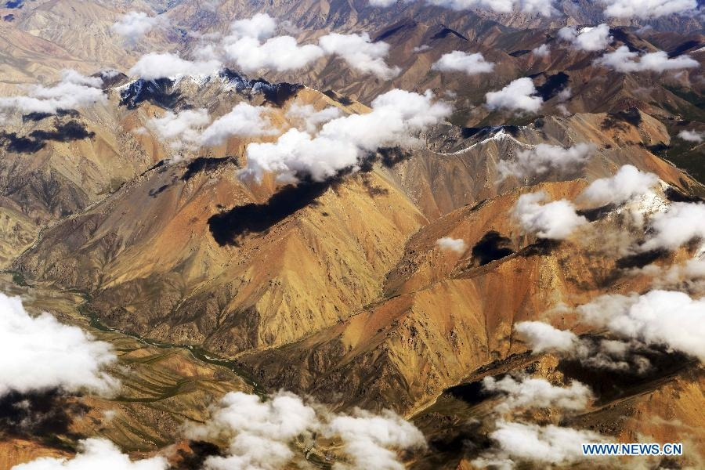
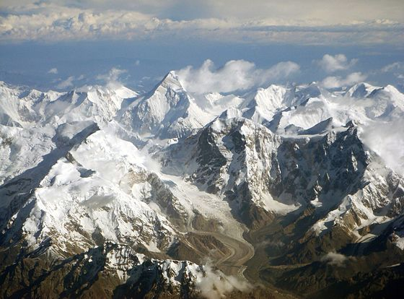

Slide 11
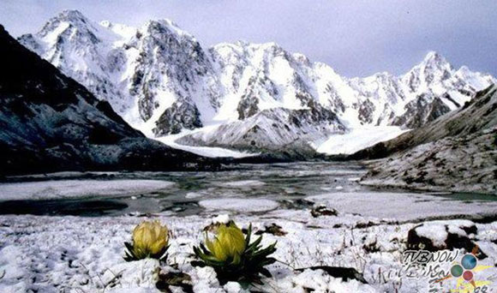
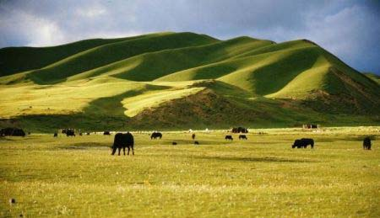
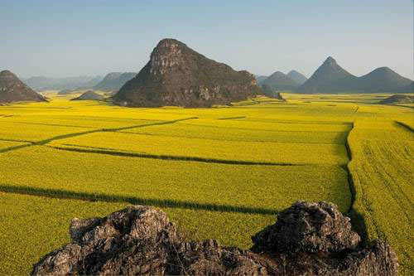
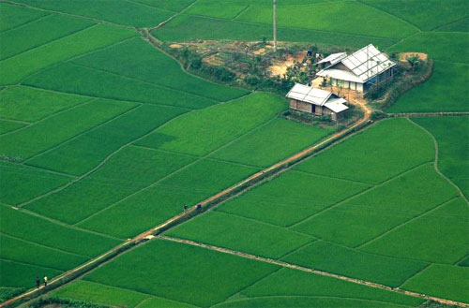
Dãy Thiên Sơn
SN Tây Tạng
ĐB Tùng Hoa
ĐB.Hoa Trung

Slide 12
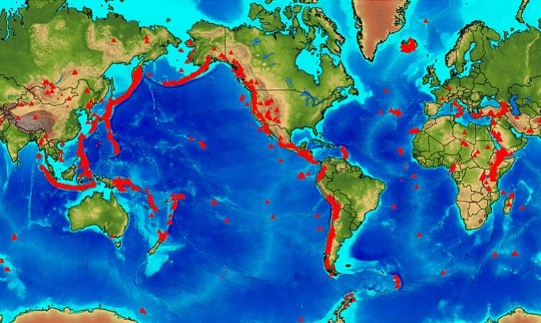
Vòng đai lửa Thái Bình Dương là một khu vực hay xảy ra động đất và các hiện tượng phun trào núi lửa bao quanh Thái Bình Dương. Hình dạng như vành móng ngựa.

Slide 13
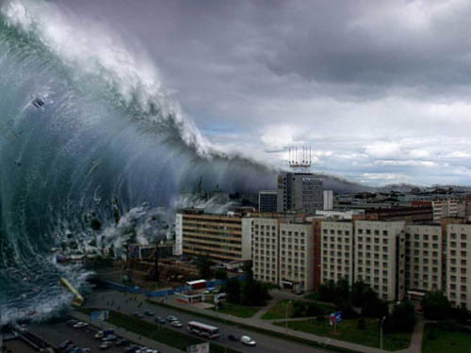
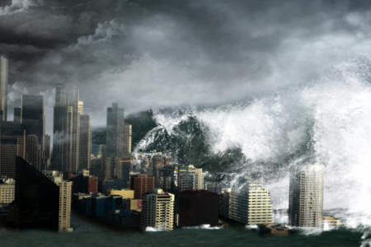
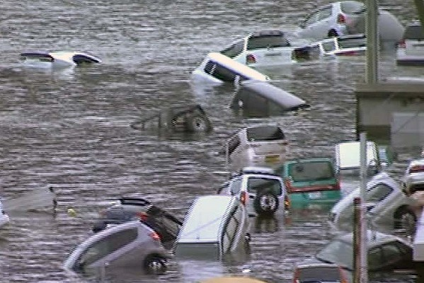
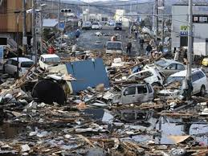
Ngày 11/3/2011, trận động đất 9 độ Ricter ở Nhật Bản· làm chết 15.893 người, 6.152 người bị thương, 2.572 người mất tích và hơn 125.000 công trình bị hư hại.

Slide 14
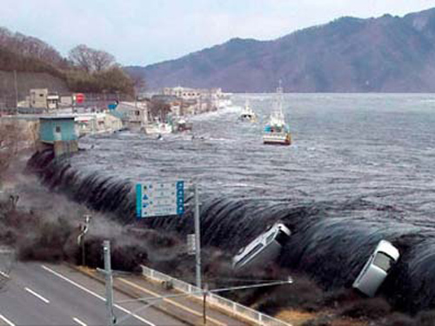
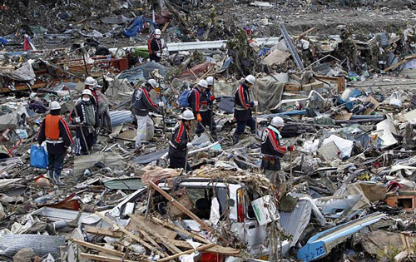
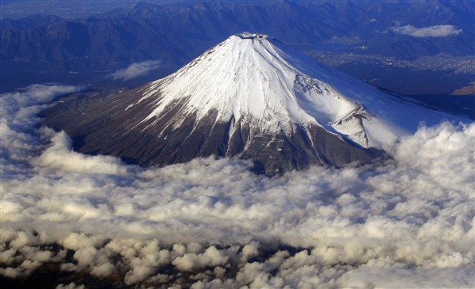
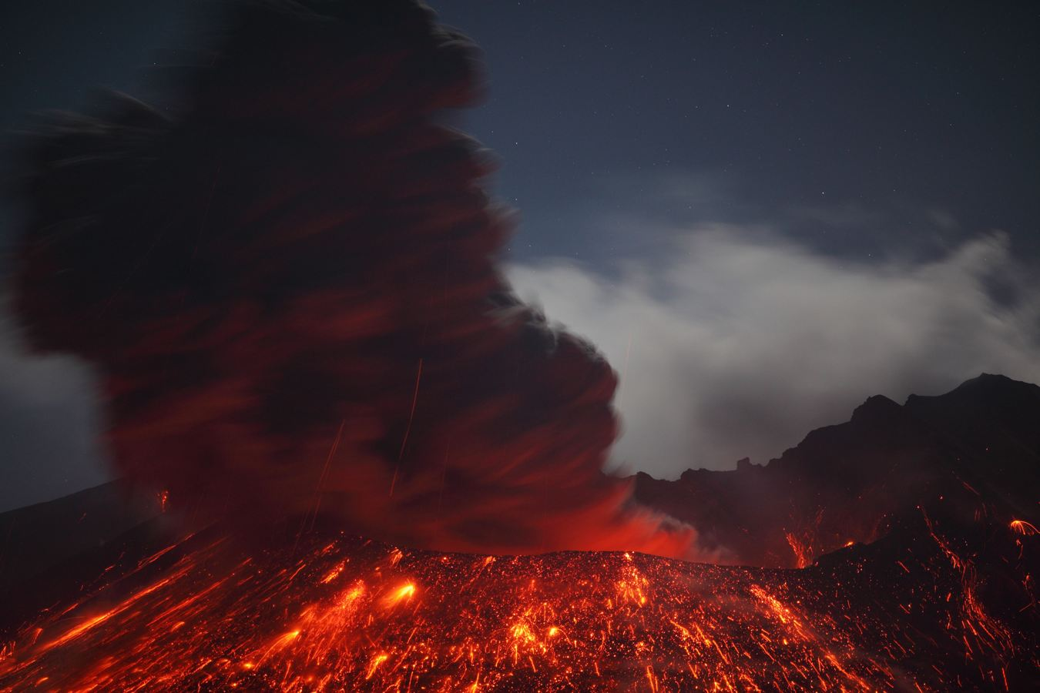
Nêu một số biện pháp để hạn chế thiệt hại do thiên tai gây ra?
- Lập các trạm quan trắc dự báo động đất, núi lửa;
- Xây nhà cao tầng bằng vật liệu nhẹ, bền và dẻo.
- Giáo dục kĩ năng ứng phó khi có động đất xảy ra.

Slide 15
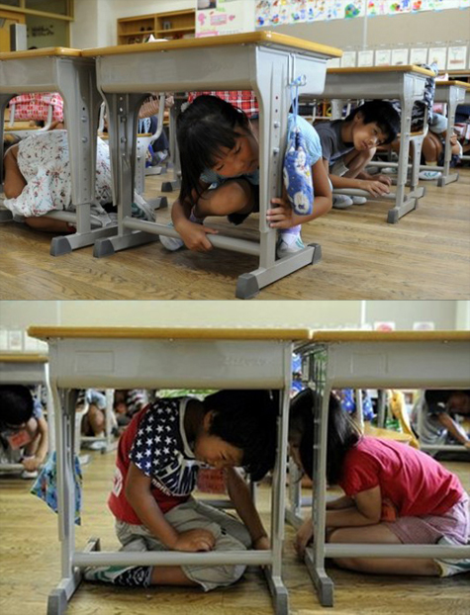
Trẻ em Nhật Bản được học cách tránh tác hại của động đất

Slide 16
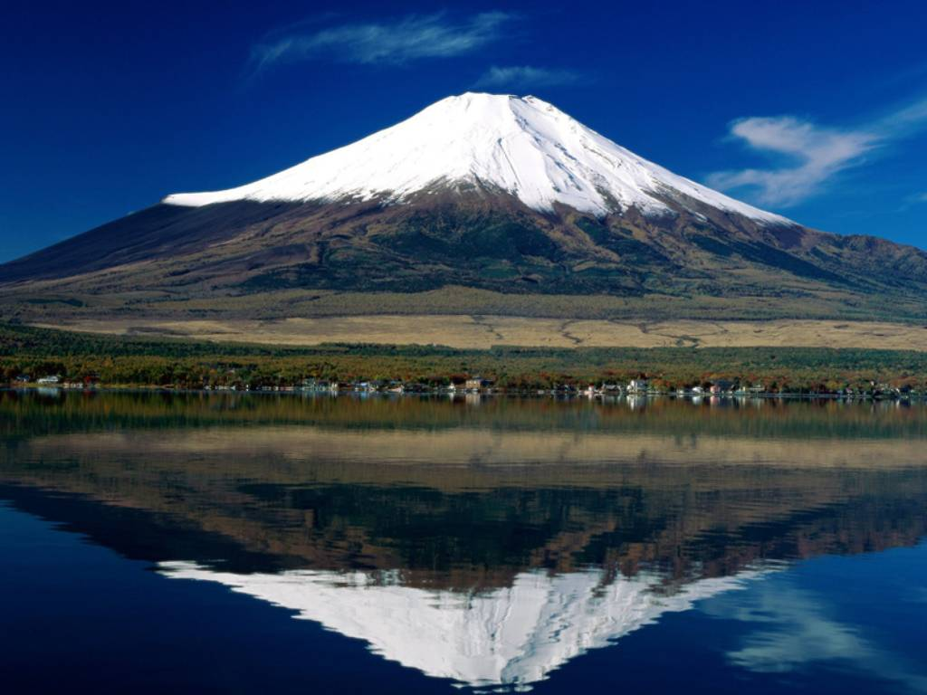
Núi phú Sĩ: Ngọn núi lửa cao nhất Nhật Bản (Đông Á) (3776m)

Slide 17
Đặc điểm | Đất liền |  | Hải đảo
 | Phía tây | Phía đông
Địa hình
Khí hậu
Cảnh quan
Sông ngòi
Núi, sơn nguyên cao, hiểm trở và các bồn địa rộng.
Đồi, núi thấp xen các đồng bằng rộng và bằng phẳng.
Là miền núi trẻ, thường xuyên có động đất và núi lửa.

Slide 18
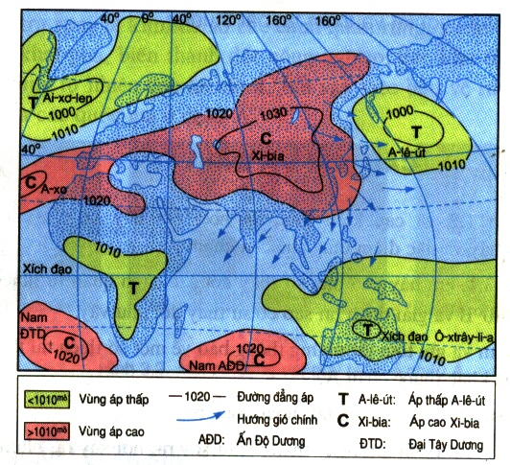
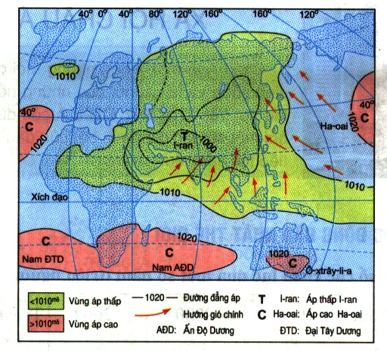
Gió mùa mùa đông
Gió mùa mùa hạ

Slide 19
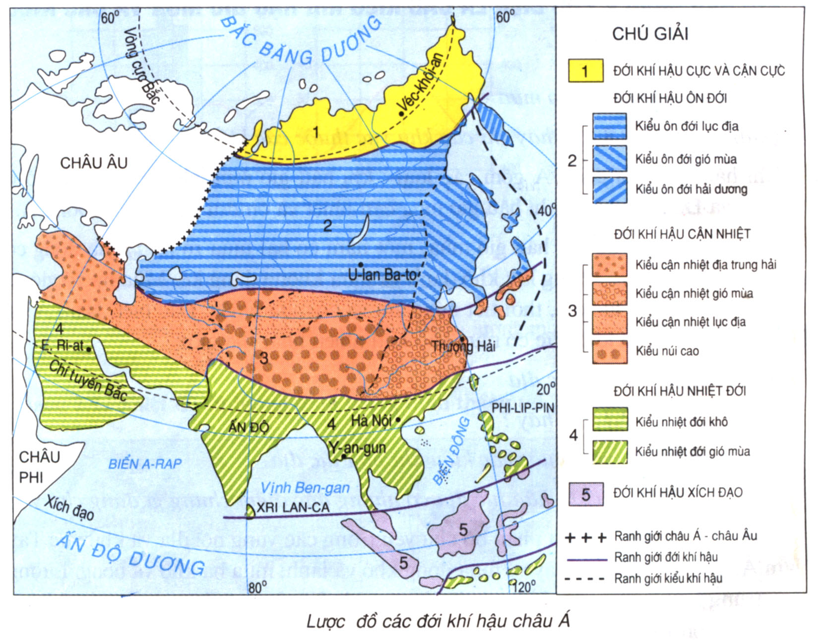
Tây
Đông

Slide 20
Đặc điểm | Đất liền |  | Hải đảo
 | Phía tây | Phía đông
Địa hình
Khí hậu
Cảnh quan
Sông ngòi
Núi, sơn nguyên cao, hiểm trở và các bồn địa rộng.
Đồi, núi thấp xen các đồng bằng rộng và bằng phẳng.
Là miền núi trẻ, thường xuyên có động đất và núi lửa.
Khí hậu lục địa quanh năm khô hạn.
Khí hậu Gió mùa ẩm với 2 mùa rõ nét:
+ Mùa đông: có gió mùa Tây Bắc, thời tiết lạnh khô. Riêng Nhật Bản vẫn có mưa.
+ Mùa hạ: có gió mùa Đông Nam từ biển thổi vào, thời tiết mát, ẩm, mưa nhiều.

Slide 21
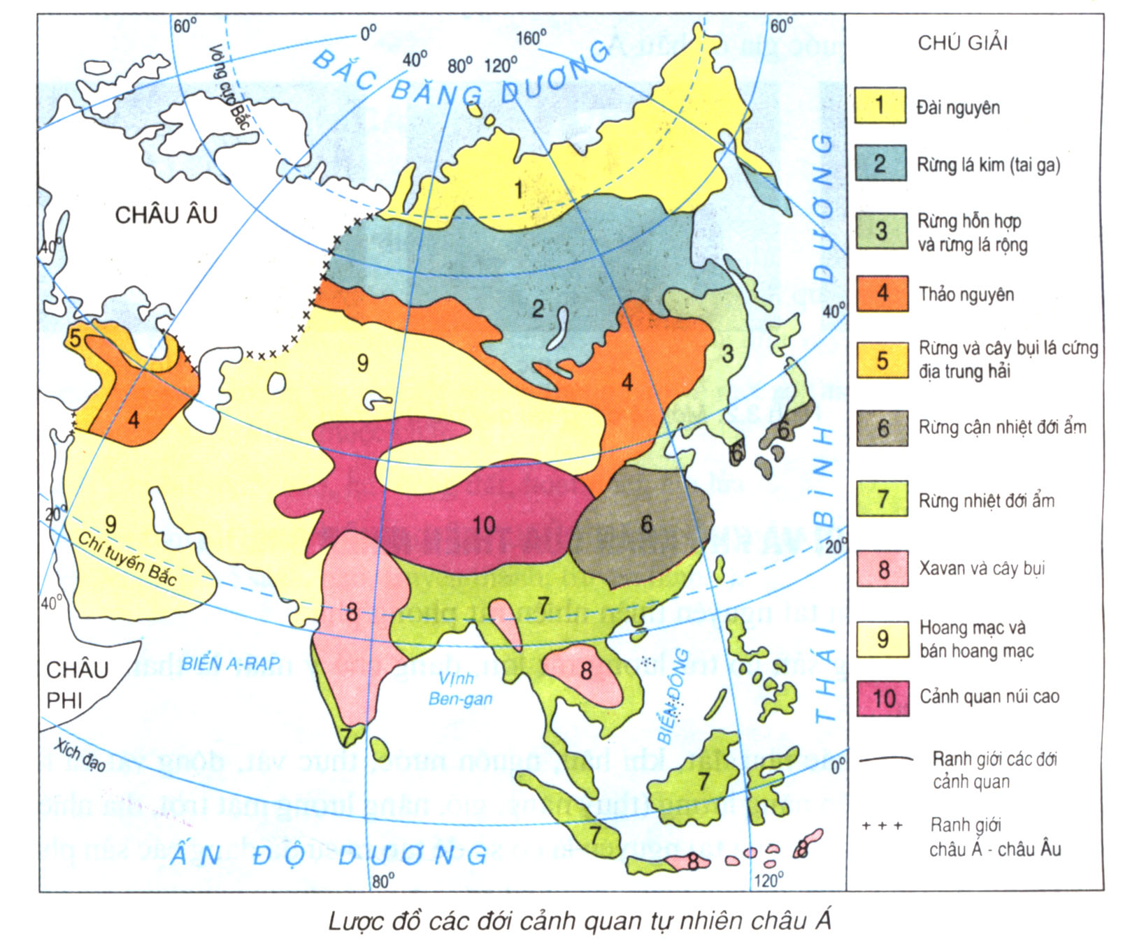
Kể tên các cảnh quan phía tây và phía đông khu vực Đông Á.
- Tại sao có sự khác biệt cảnh quan ở phía tây và phía đông ?

Slide 22
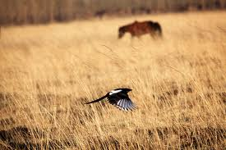
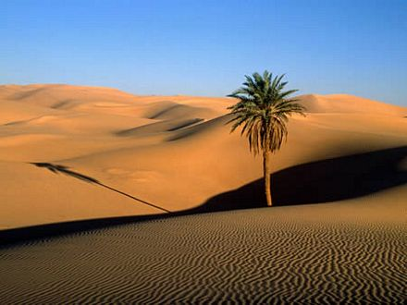
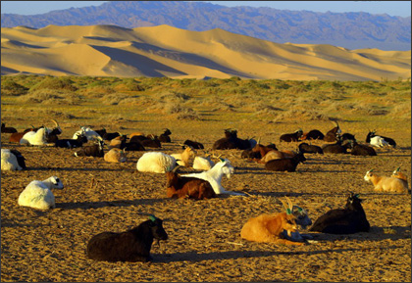
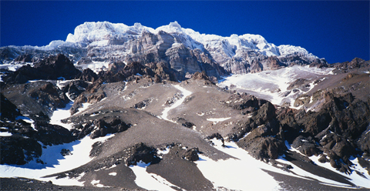
THẢO NGUYÊN KHÔ
HOANG MẠC
BÁN HOANG MẠC
NÚI CAO

Slide 23
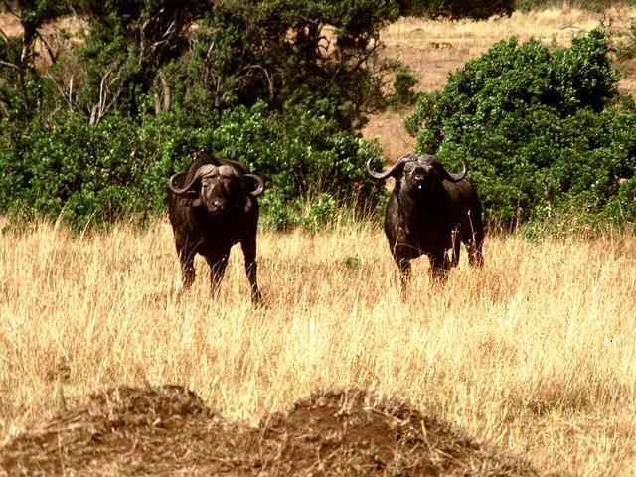
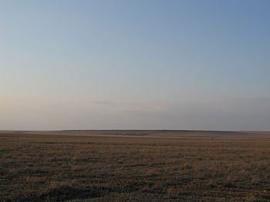
Xa van
Thảo nguyên khô

Slide 24
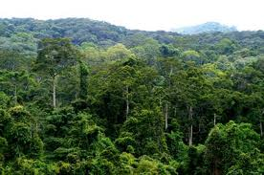
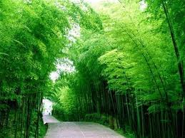
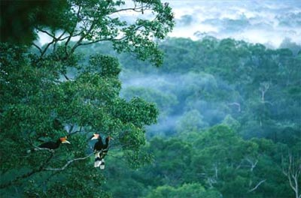
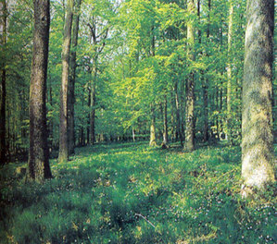
RỪNG NHIỆT ĐỚI ẨM

Slide 25
Đặc điểm | Đất liền |  | Hải đảo
 | Phía tây | Phía đông
Địa hình
Khí hậu
Cảnh quan
Sông ngòi
Núi, sơn nguyên cao, hiểm trở và các bồn địa rộng.
Đồi, núi thấp xen các đồng bằng rộng và bằng phẳng.
Là miền núi trẻ, thường xuyên có động đất và núi lửa.
- Khí hậu Gió mùa ẩm với 2 mùa rõ nét:
+ Mùa đông: có gió mùa Tây Bắc, thời tiết lạnh khô. Riêng Nhật Bản vẫn có mưa.
+ Mùa hạ: có gió mùa Đông Nam từ biển thổi vào, thời tiết mát, ẩm, mưa nhiều.
Khí hậu lục địa quanh năm khô hạn.
Thảo nguyên khô, hoang mạc, bán hoang mạc.
Rừng lá rộng ôn đới, rừng nhiệt đới ẩm, rừng cận nhiệt đới ẩm.

Slide 26
S. A-Mua
S. Hoàng Hà
S. Trường Giang
Lược đồ tự nhiên khu vực Đông Á

Slide 27
Nêu đặc điểm sông ngòi phần đất liền (Nơi bắt nguồn, hướng chảy, các hệ thống sông lớn)
A-mua
Hoàng Hà
Trường Giang
Đặc điểm sông ngòi
- Bắt nguồn từ các sơn nguyên, chảy về phía đông.
- Gồm 3 hệ thống sông lớn: A-mua, Hoàng Hà, Trường Giang.
- Sông bồi đắp phù sa cho các đồng bằng…

Slide 28
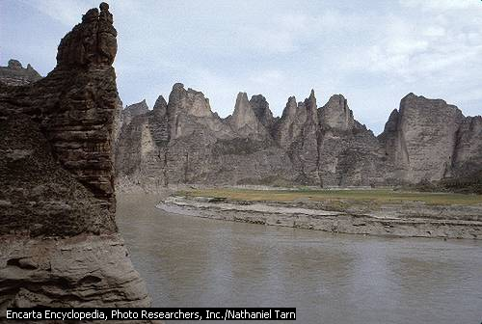
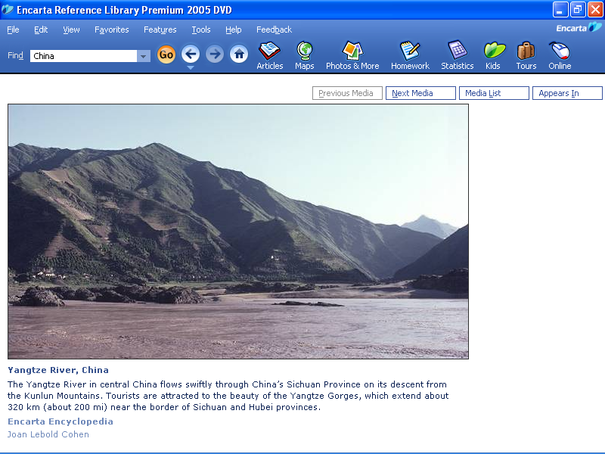
Sông Hoàng Hà
Sông Hoàng Hà: nghĩa là "sông màu vàng", là con sông dài thứ hai (5.464 km) châu Á, xếp sau sông Trường Giang, xếp thứ sáu thế giới về chiều dài.
Là hai con sông quan trọng nhất của Trung Quốc: cung cấp nước sinh hoạt, sản xuất, vận tải đường sông, thủy điện ( thủy điện Tam Hiệp lớn nhất thế giới ). Hiện nay, con sông bị ô nhiễm nặng do chất thảy từ các nhà máy,…
Sông Trường Giang
S.Trường Giang (S. Dương Tử) là con sông dài nhất châu Á (6.385 km) và đứng thứ ba trên thế giới sau sông Nin ở châu Phi, sông Amazon ở Nam Mỹ.

Slide 29
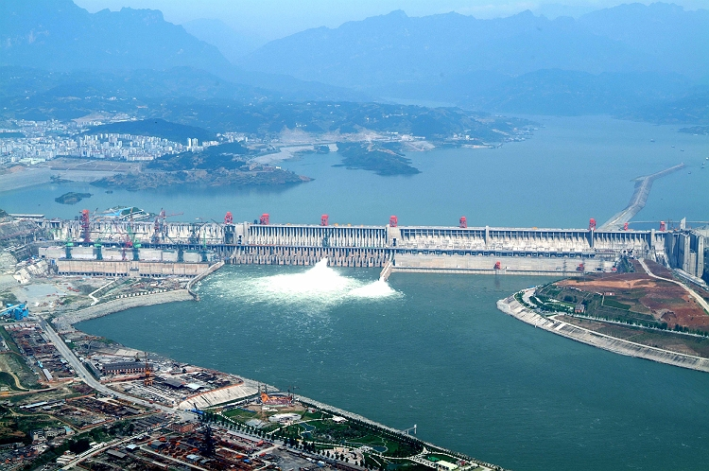
ĐẬP THUỶ ĐIỆN TAM HIỆP TRÊN SÔNG DƯƠNG TỬ ( S. TRƯỜNG GIANG )

Slide 30
Đặc điểm | Đất liền |  | Hải đảo
 | Phía tây | Phía đông
Địa hình
Khí hậu
Cảnh quan
Sông ngòi
Núi, sơn nguyên cao, hiểm trở và các bồn địa rộng.
Là miền núi trẻ, thường xuyên có động đất và núi lửa.
Đồi, núi thấp xen các đồng bằng rộng và bằng phẳng.
Khí hậu Gió mùa ẩm với 2 mùa rõ nét:
+ Mùa đông: có gió mùa Tây Bắc, thời tiết lạnh khô. Riêng Nhật Bản vẫn có mưa.
+ Mùa hạ: có gió mùa Đông Nam từ biển thổi vào, thời tiết mát, ẩm, mưa nhiều.
Khí hậu lục địa quanh năm khô hạn.
Thảo nguyên khô, hoang mạc, bán hoang mạc, núi cao.
Rừng lá rộng ôn đới, rừng nhiệt đới ẩm, rừng cận nhiệt đới ẩm.
- Có 3 sông lớn: A-Mua, Hoàng Hà, Trường Giang.
- Chế độ nước theo mùa: mùa lũ và mùa cạn. Riêng sông Hoàng Hà có chế độ nước thất thường.
sông ngắn và dốc

Slide 31
Hãy nêu những điểm giống và khác nhau của hai sông Hoàng Hà và Trường Giang.
Giống: + Nơi bắt nguồn : từ sơn nguyên Tây Tạng.
+ Hướng chảy: từ Tây- Đông.
+ Nơi đổ nước: các biển thuộc Thái Bình Dương.
+ Nguồn cung cấp nước: từ băng tuyết tan và mưa gió mùa.
+ Ở hạ lưu sông bồi tụ nên các đồng bằng châu thổ màu mỡ.
- Khác nhau: về chế độ nước
Sông Hoàng Hà | Sông Trường Giang
Chế độ nước thất thường, thường gây ra những trận lũ lớn. Ngắn hơn Do sông chảy qua nhiều vùng khí hậu khác nhau. | Chế độ nước điều hòa - Dài hơn Do chảy qua ít vùng khí hậu

Slide 32
Nối các ô bên trái với các ô ở bên phải sao cho thể hiện đúng sự phân hóa tự nhiên của Đông Á.
a. Đồi núi thấp, đồng bằng rộng
1. Phía Tây phần đất liền
b. Nhiều động đất, núi lửa
c. Nhiều núi, sơn nguyên cao, bồn địa rộng
d. Khí hậu lục địa khô hạn
2. Phía Đông phần đất liền và Hải đảo
e. Khí hậu ôn đới, cận nhiệt gió mùa
f. Rừng lá rộng, nhiệt đới, cận nhiệt ẩm
g.Thảo nguyên, hoang mạc,bán hoang mạc

Slide 33
Chọn câu đúng nhất
Câu 1. Các biển nào sau đây không thuộc khu vực Đông Á ?
Biển Nhật Bản.
B. Biển Hoàng Hải.
C. Biển Hoa Đông.
D. Biển A-rap.
Câu 2. Phần đất liền khu vực Đông Á bao gồm các nước nào ?
Trung Quốc, Triều Tiên, Nhật Bản.
Hàn Quốc, Triều Tiên, Nhật Bản.
Trung Quốc, Triều Tiên, Hàn Quốc.
Trung Quốc, Triều Tiên, Mông Cổ.

Slide 34
Câu 3. Vùng có nhiều động đất, núi lửa hoạt động ở Đông Á là:
Phía đông của Đông Á.
B. Phía tây của Đông Á.
C. Phía nam của Đông Á.
D. Vùng hải đảo.
Câu 4. Vào mùa hạ ở khu vực Đông Á thời tiết mát, ẩm và mưa nhiều do ảnh hưởng gió:
Đông nam.
B. Đông bắc.
C. Tây bắc.
D. Tây nam.

Slide 35
Ô CHỮ ĐỊA LÍ
Câu 1
N
Ú
I
L
Ử
A
Câu 2
H
I
M
A
L
A
Y
A
Câu 3
H
O
À
H
À
N
Q
U
Ố
C
Câu 4
H
A
I
N
A
M
Câu 5
N
Ú
I
P
H
Ú
S
Ỹ
Câu 6
Đ
Ồ
N
G
B
Ă
N
G
Câu 7
H
O
A
N
G
H
A
Từ khóa?
A | Đ | G | O | N
6. Đây là dạng địa hình chủ yếu ở phần lãnh thổ đất liền phía Đông khu vực.
ĐÔNG Á
2. Dãy núi cao nhất ở phía tây là ranh giới giữa Trung Quốc với Nam Á?
1. Thảm họa thường xảy ra tại Nhật Bản?
3. Quốc gia này được ví là 1 trong 4 con rồng ở Châu Á?
7. Tªn mét con s«ng lín cña Trung Quèc?
5. Biểu tượng của đất nước Nhật Bản?
4. Hßn ®¶o nµy lµ mét tØnh thuéc Trung Quèc?

Slide 36
Về nhà đọc bài đọc thêm:
ĐỘNG ĐẤT VÀ NÚI LỬA NHẬT BẢN
- Học bài - làm bài tập SGK.
- Tóm tắt nội dung bài bằng sơ đồ tư duy.
Chuẩn bị bài 13:
Tình hình phát triển kinh tế - xã hội khu vực Đông Á.
+ Đặc điểm dân cư Đông Á.
+ Đặc điểm phát triển kinh tế chung của khu vực.
+ Đặc điểm phát triển của Nhật Bản và Trung Quốc.
+ Sưu tầm thêm tranh ảnh, tư liệu về Hàn Quốc, Triều Tiên.

